Slide 1
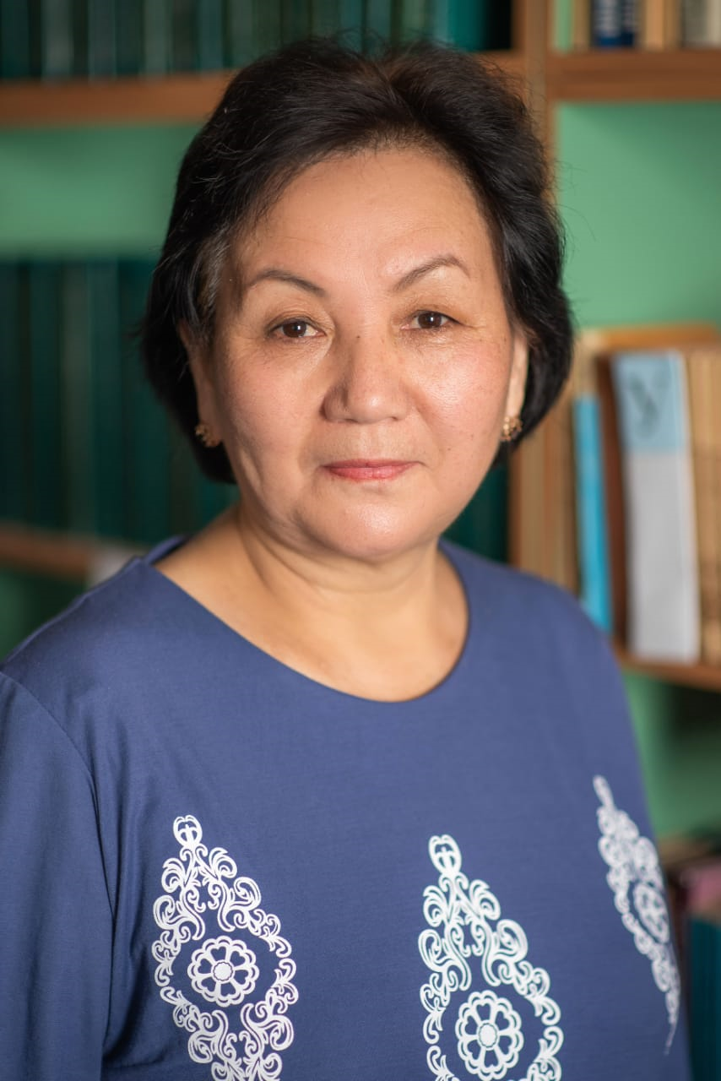
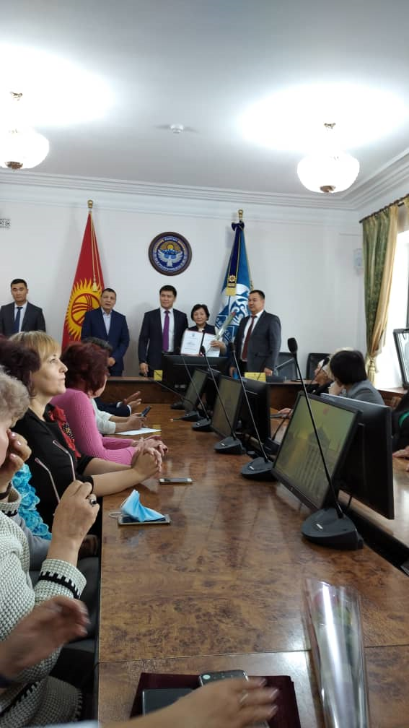
№ 68 Гимназия мектебинин физика мугалими Садыкова Жамила Таабалдиевна

Slide 2
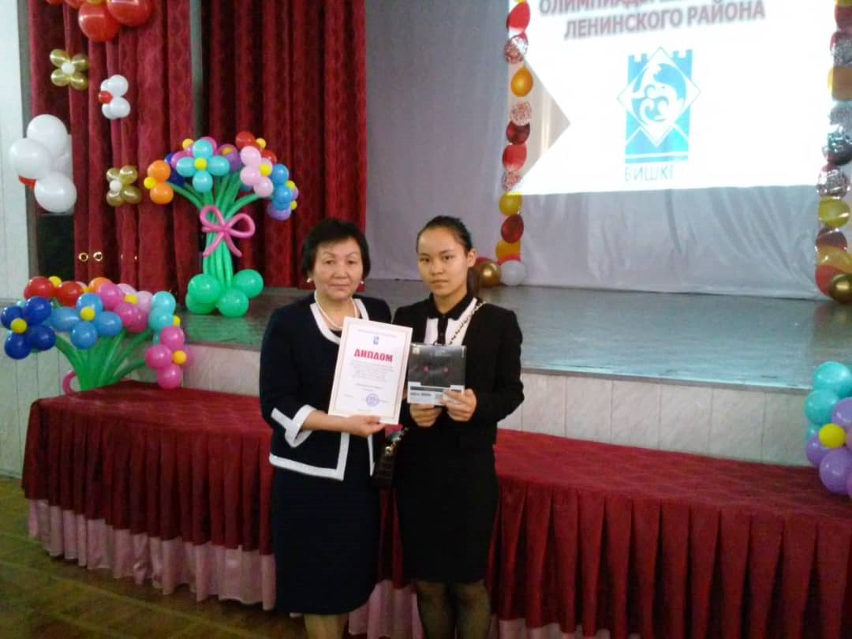
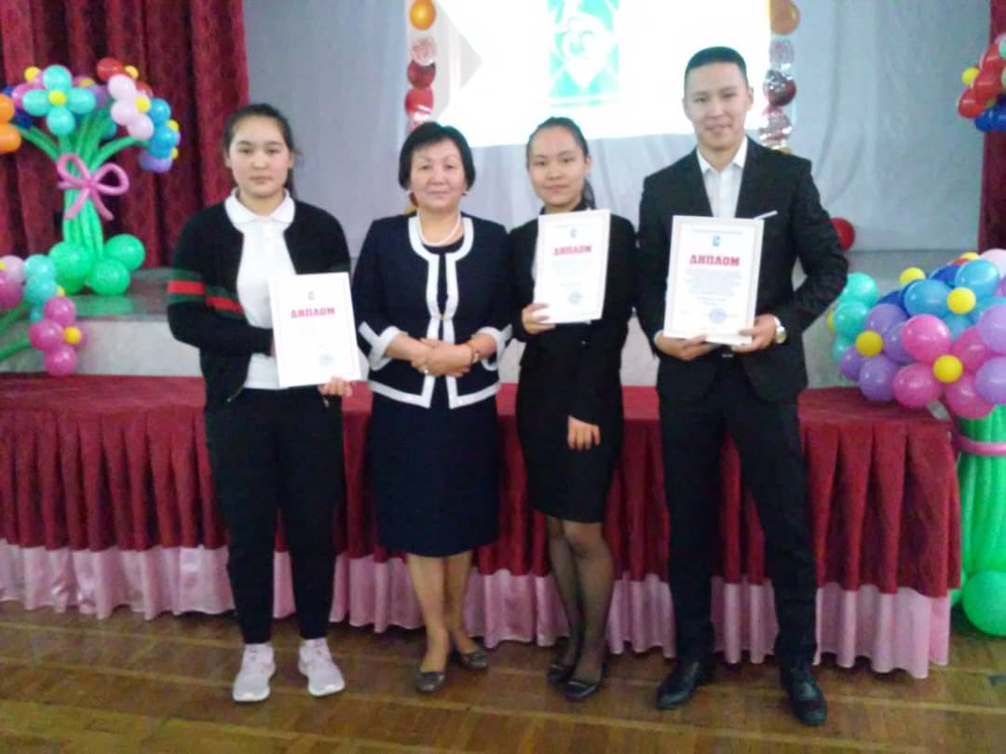
2019 - окуу жылында физика
сабагынан райондук олимпиадада 1- орун алып,
шаардык олимпиадада Дуйшоналиева
Айым 3- орунга ээ болуп,
диплом алып, флешка менен
сыйланган.

Slide 3
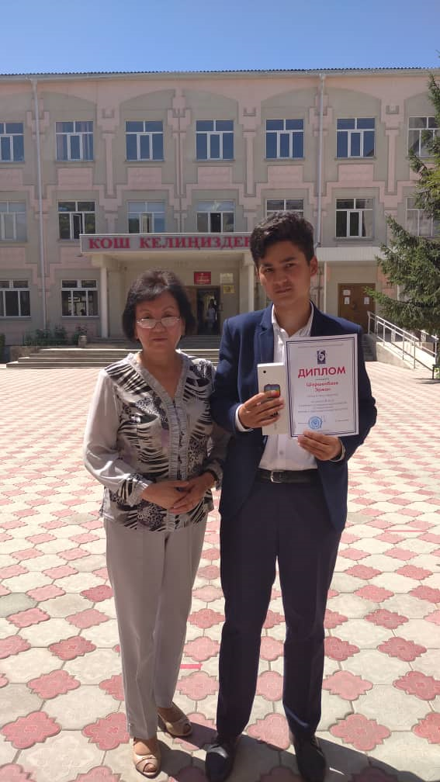
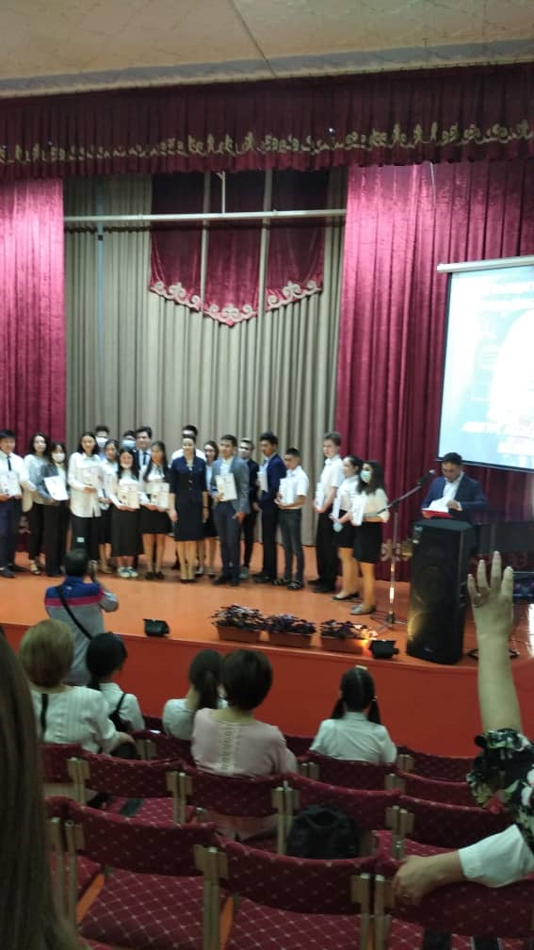
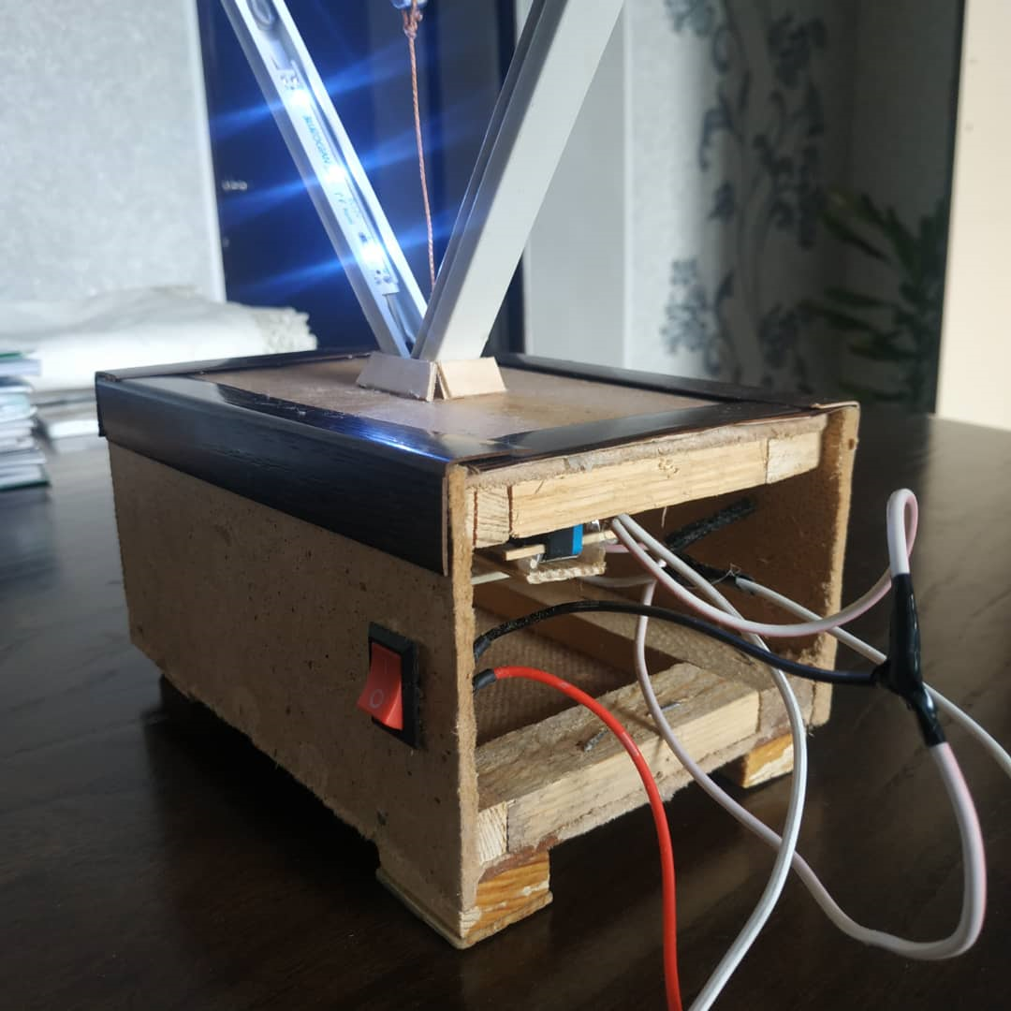
2020-2021 окуу жылында долбоордук иш
Тема: «Магнилекто» 8б класстын окуучусу Шаршенбаев Эржан физика предметинен шаардык конкурста 2- орунду ээледи

Slide 4
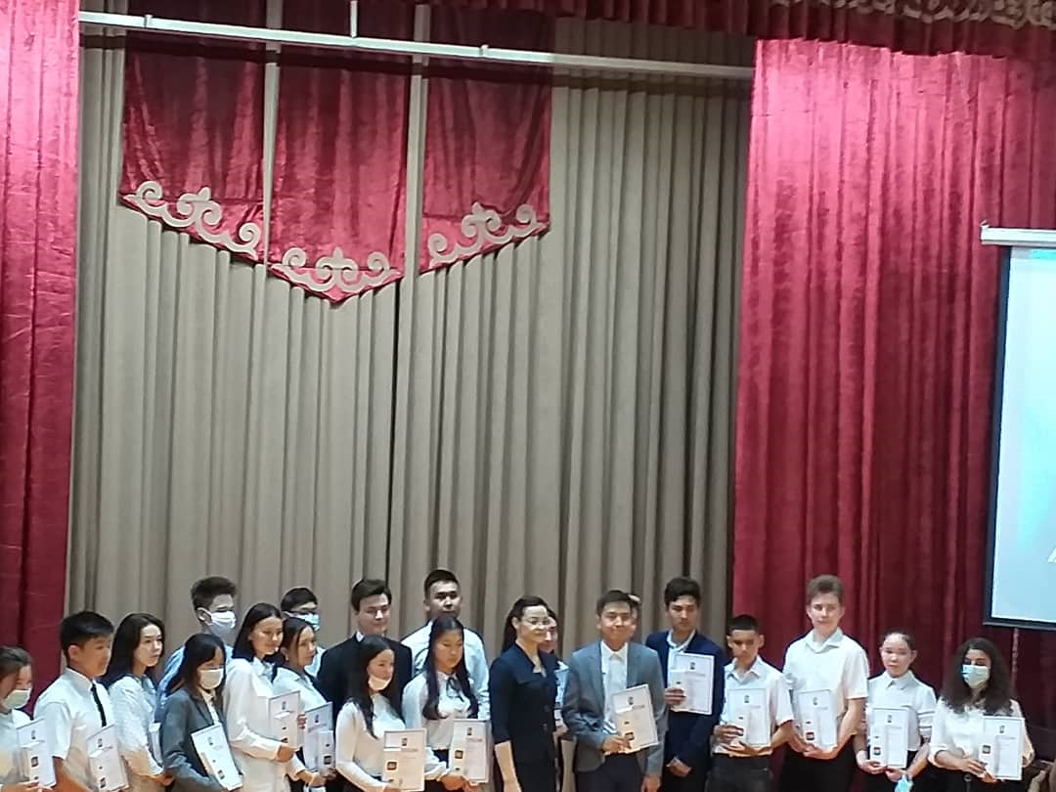
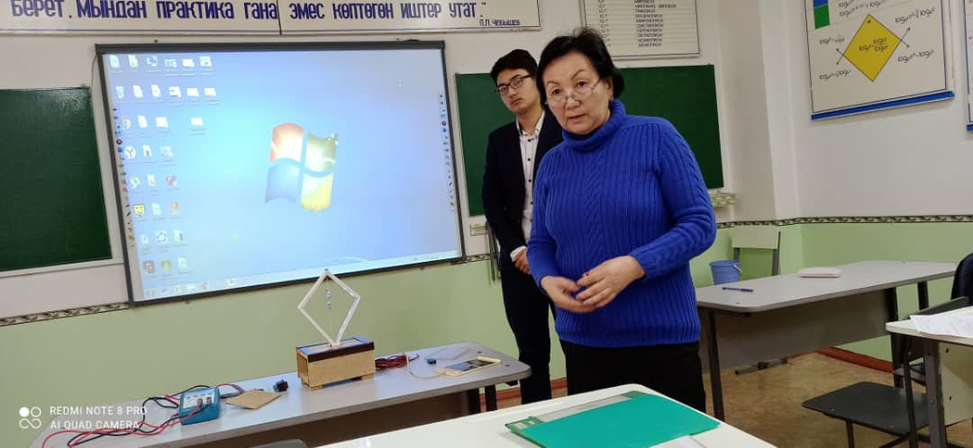
Долбоордук ишти даярдоо иш устундо

Slide 5
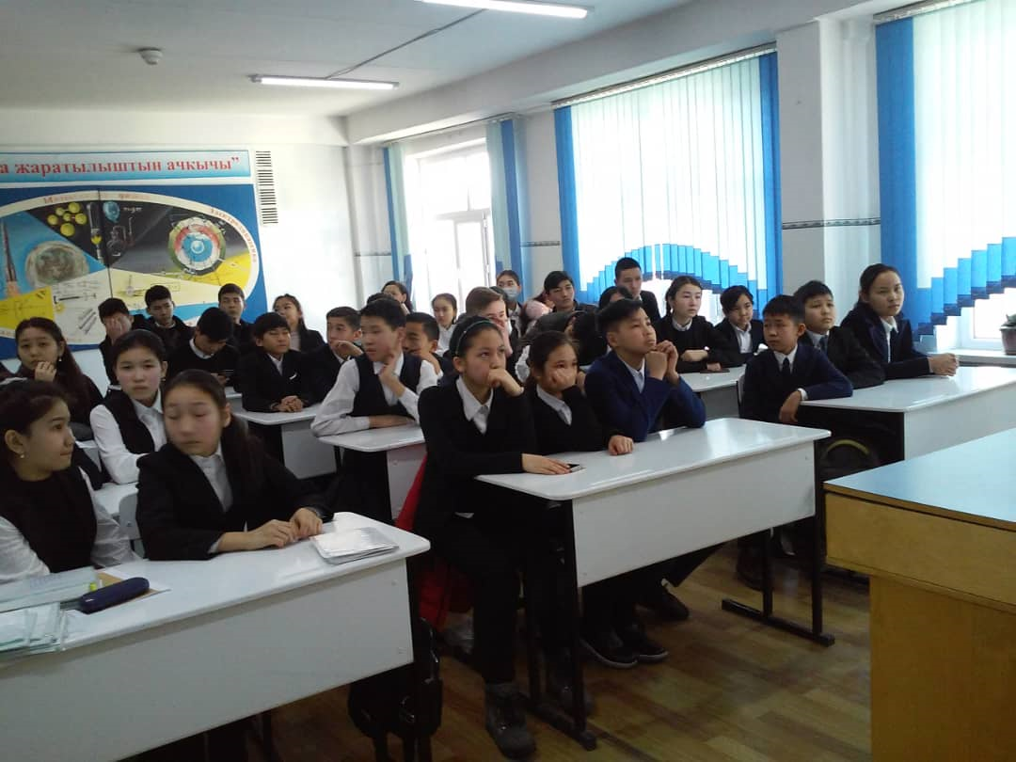
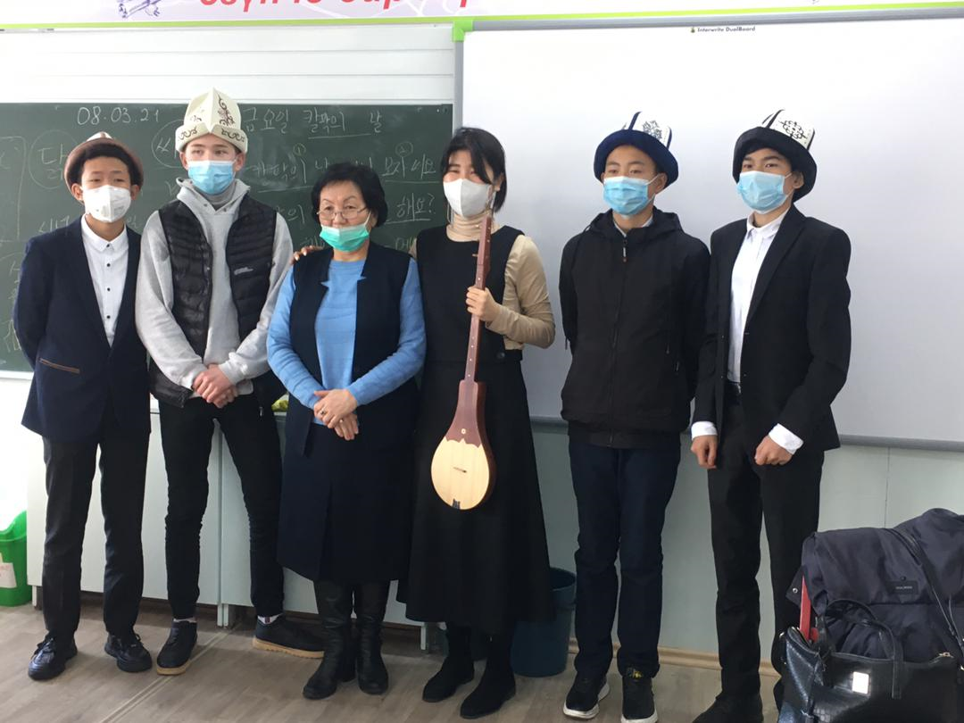
2020-окуу жылында 8 д классынын
окуучулары жолугушуу учурунда
Манас Турк университетинин окутуучусу
«Терроризм жонундо маалымат» берип
жолугушуу учуру

Slide 6
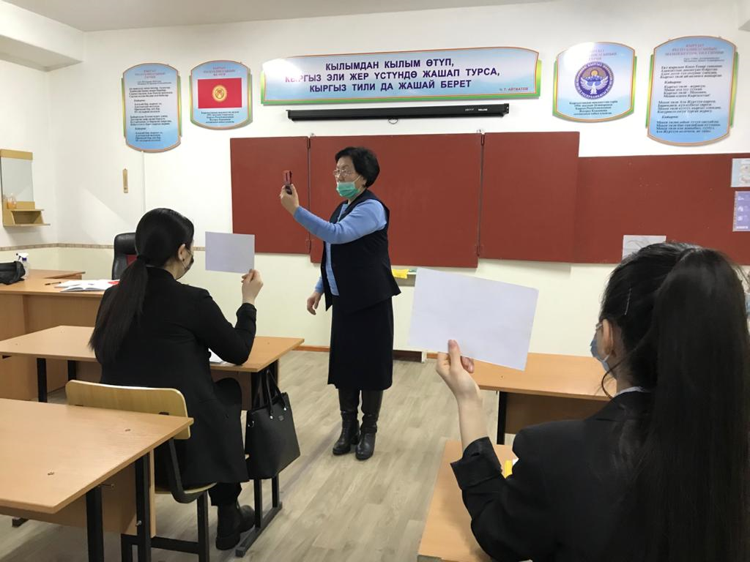
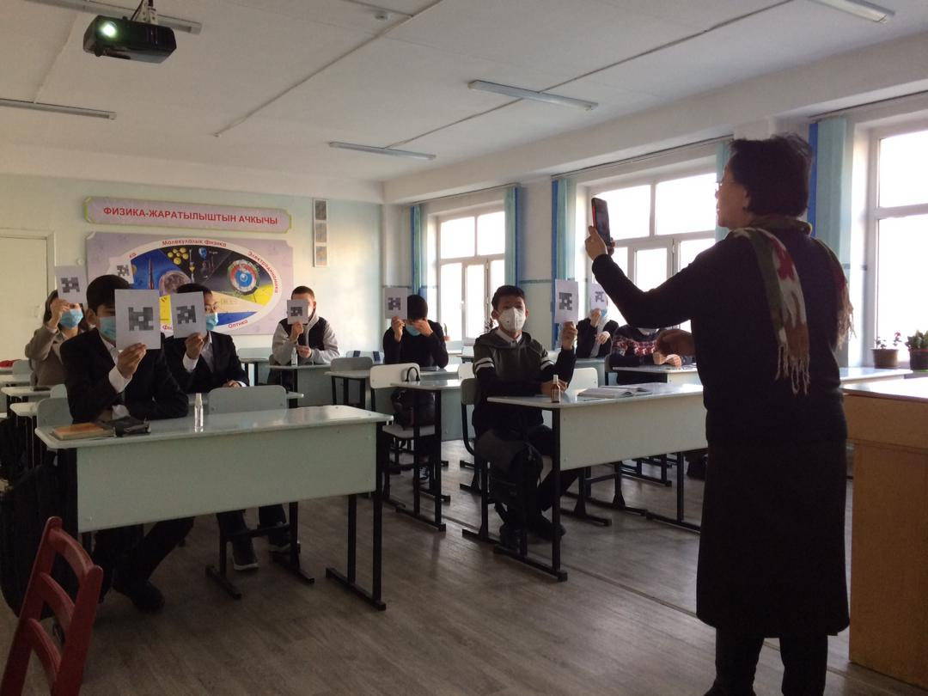
Инновациялык технологияны «Пликерс» колдонуу менен окуучулардын билимин текшеруу учуру

Slide 7
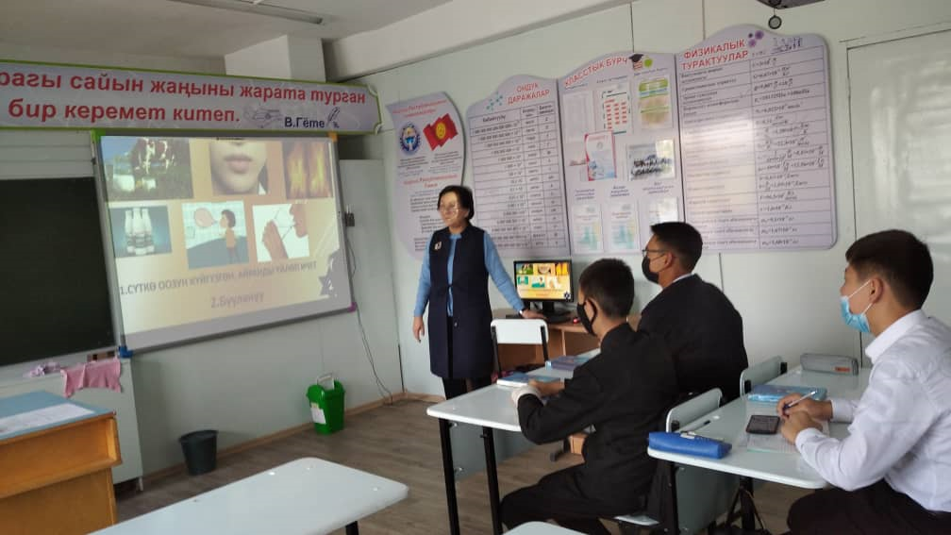
2021-2022 окуу жылы ноябрь айында 9- класстардын окуучуларынын арсында «Акыл таймаш» отулуудо.

Slide 8
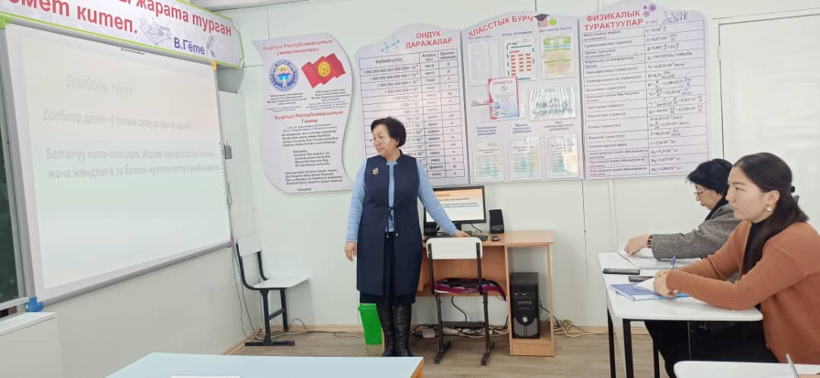
2021-2022 окуу мектепте жаш адистерге «Долбоордук ишти даярдоо» семинар отуу учурунда

Slide 9
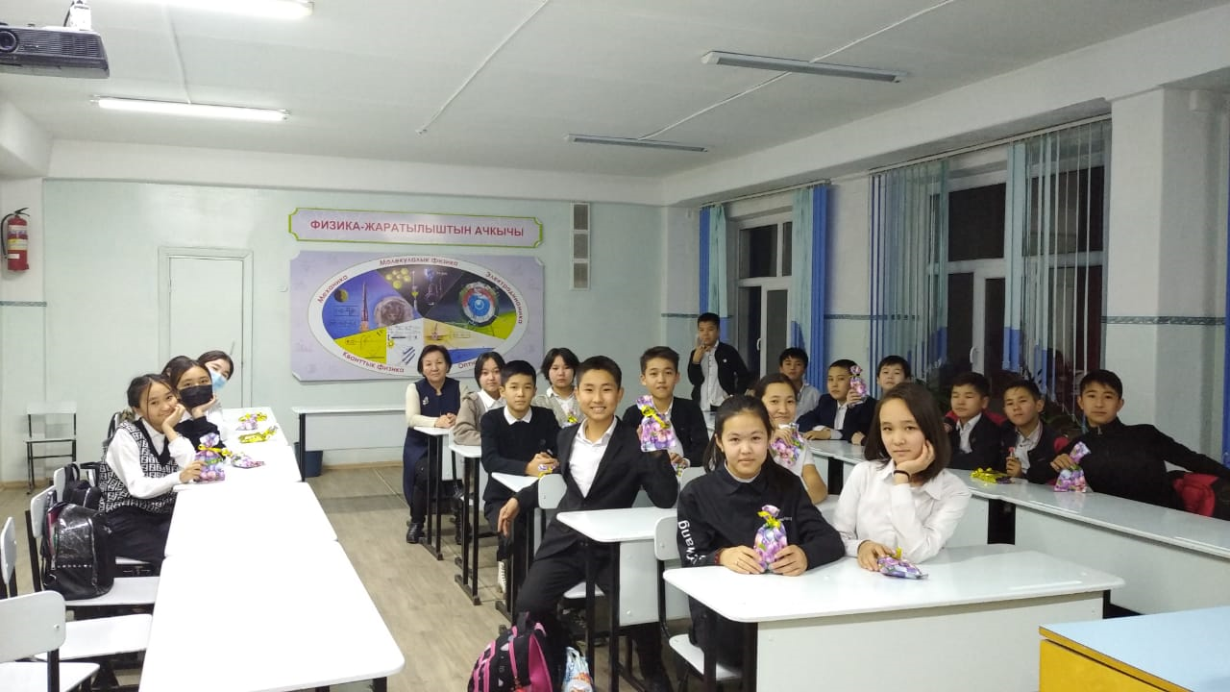
7а8 классынын окуучулары менен откорулгон класстык иш чаралар

